Slide 1

Отчёт по лабораторной работе №6
103 2201781
Абрамян Артём

Slide 2
Цели работы
Основной целью работы является освоение специализированных пакетов для решения задач в непрерывном и дискретном времени.

Slide 3
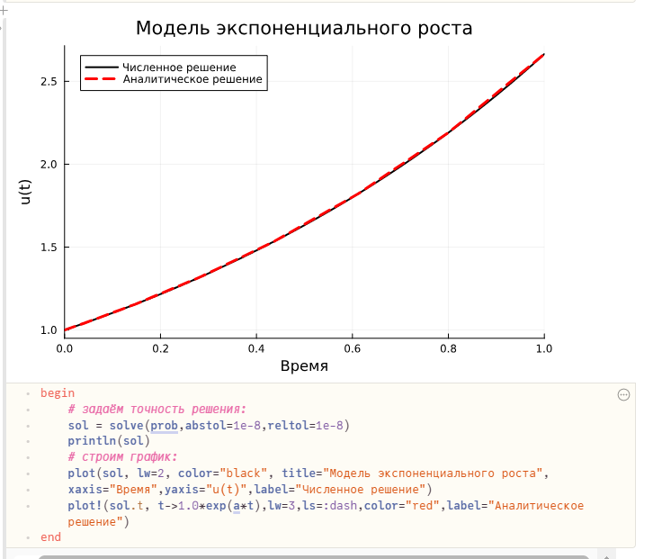
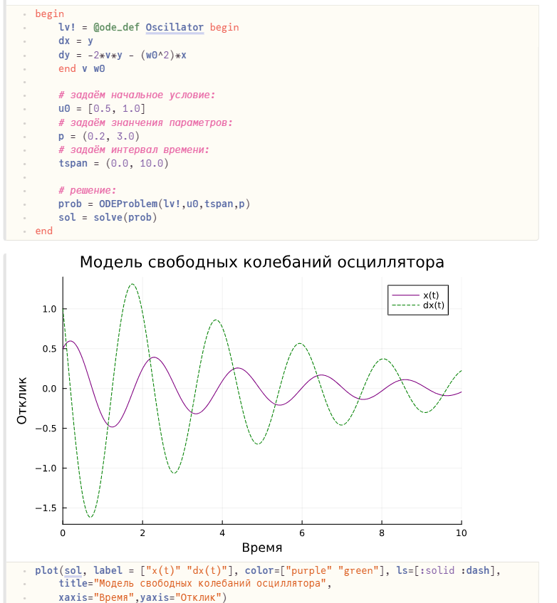
Задачи
Повторите примеры из раздела 4.2
Задания для самостоятельной работы

Slide 4
Результат
В ходе выполнения лабораторной работы успешно удалось освоение специализированных пакетов для решения задач в непрерывном и дискретном времени.

Slide 5
Спасибо за внимание!

